Slide 1

第6章
泊松过程
《随机过程与排队论》
信息与软件工程学院
王庆先
Email：qxwang@uestc.edu.cn

Slide 2
上一讲内容回顾
重要随机过程
独立过程
独立增量过程
正态过程
维纳过程

Slide 3
本讲主要内容
泊松过程
泊松过程的两个定义及其等价性
泊松过程的概率分布
泊松过程的数字特征
泊松过程的性质
非齐次泊松过程
复合泊松过程
更新计数过程

Slide 4
3.泊松过程
泊松过程是一种很重要的计数过程，它在随机过程的理论和应用方面都起着重要的作用，特别在运筹学和排队论中的作用更为显著。
泊松过程的实例很多，例如：在[0, t)时间内，
到达某超级市场的顾客数N(t)；
某电话交换台的呼唤数N(t)；
某车间发生故障的机器数N(t)；
某计数器接受到的粒子数N(t)；
某通信系统出现的误码数N(t)；
等等，{N(t), t≥0}都是泊松过程的典型实例。

Slide 5
泊松过程的定义1
如果取非负整数值的计数过程{N(t), t≥0}满足：
N(0)＝0；
具有独立增量；
对任意0≤s<t, N(t)-N(s)服从参数为λ(t-s)泊松分布，即
则称{N(t), t≥0}为参数(或平均率、强度)为λ的(齐次)泊松过程。

Slide 6
泊松过程的定义2
如果取非负整数值得计数过程{N(t), t≥0}满足下列条件：
N(0)＝0；
具有平稳独立增量；
P{N(h)=1}＝λh+o(h)；
P{N(h)≥2}＝o(h)
则称{N(t), t≥0}为参数(或平均率、强度)为λ的(齐次)泊松过程。

Slide 7
等价定理
定理 泊松过程的定义1与定义2是等价的。
证明 1⇒2：条件a)与1)相同。条件b)可由2)和3)直接得到。
P{N(h)=1}＝P{N(h)-N(0)=1}＝
2）具有独立增量；
3）对任意0≤s<t, N(t)-N(s)服从参数为λ(t-s)泊松分布，即
＝λh[1-λh+o(h)]＝λh+o(h)
即c)。
如果独立增量过程
{X(t),t∈T}，T＝[0,+∞)，
对所有的s,t∈T及h>0,s+h,t+h∈T
X(t+h)-X(s+h)与X(t)-X(s)
有相同的概率分布，则称{X(t),t∈T}为平稳独立增量过程。
即d)。

Slide 8
证明
2⇒1：条件1)与a)相同。条件2)由b)直接得到。只要证明：N(t)(t≥0)服从参数为λt泊松分布。设p_{k}(t)＝P{N(t)=k}，利用归纳法证明：
独立增量过程
(1) k=0，p₀(t+h)＝P{N(t+h)=0}
＝P{N(t)=0, N(t+h)-N(t)=0}
＝P{N(t)=0}P{N(t+h)-N(t)=0}
平稳性
＝ P{N(t)=0}P{N(h)=0} ＝p₀(t)[1-λh+o(h)]
因为
解得：p₀(t)＝e^{-λt}。

Slide 9
证明(续1)
(2) k≥1
p_{k}(t+h)＝P{N(t+h)=k}
＝p_{k}(t)[1-λh+o(h)]+p_{k-1}(t)[λh+o(h)]+o(h)，

Slide 10
证明(续2)
k=1时,
解得：p₁(t)＝λte^{-λt}，所以k=1时结论成立。
假设k-1时结论成立，
解
得
结论成立。
由归纳法知，对一切k=0, 1, 2, …，结论成立。
得证
再由平稳独立增量性质，对一切0≤s<t,
得出3)。

Slide 11
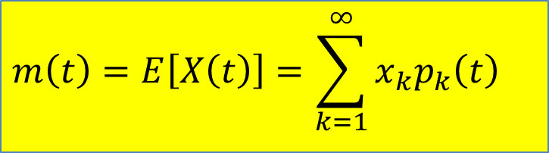
泊松过程的概率分布和数字特征
一维概率分布及均值和方差函数
对任意t>0, N(t)～ψ(λt),
P{N(t)=k}＝
$$m\left(t\right)=E\left[X\left(t\right)\right]=\sum_{k=1}^{∞}{x_{k}p_{k}\left(t\right)}$$
均值函数 m(t)＝E[N(t)]＝λt；
方差函数 D(t)＝D[N(t)]＝λt。
一维特征函数

Slide 12
泊松过程的概率分布和数字特征
二维概率分布
平稳独立增量过程
P{N(s)=j, N(t)=k}
＝P{N(s)-N(0)=j, N(t)-N(s)=k-j}
t>s
＝P{N(s)=j} ·P{N(t-s)=k-j}

Slide 13
泊松过程的概率分布和数字特征
协方差函数和相关函数
协方差函数 C(s, t)＝λmin(s, t)，
相关函数 R(s, t)＝λmin(s, t)＋λ²st。
证明 R(s, t)＝E[N(s)N(t)]
＝E{N(s)[N(t)-N(s)+N(s)]} s<t
＝E[N(s)]E[N(t)-N(s)]+E[N²(s)]
＝λs·λ(t-s)+λs+(λs)²＝λs+λ²st
C(s, t)＝R(s, t)-m(s)m(t)＝λs+λ²st-λsλt＝λs
一般地，C(s, t)＝λmin(s, t)，
R(s, t)＝λmin(s, t)＋λ²st。

Slide 14
泊松过程的性质
性质1 泊松过程是平稳独立增量过程；
设N(t)表示区间[0, t)内事件出现的次数，{N(t), t≥0}是参数为λ的泊松过程，
设τ₁, τ₂, …, τ_{n}分别表示事件第1、2、…、n次出现的时间，则τ_{k}为事件第k次出现的等待时间；T_{k}(k≥1)表示事件第k-1次出现到第k次出现的点间间距。
T_{k}＝τ_{k}-τ_{k-1}，k=1, 2, …, n，τ₀=0
τ_{k}＝T₁+T₂+…+T_{k}，k=1, 2, …, n

Slide 15
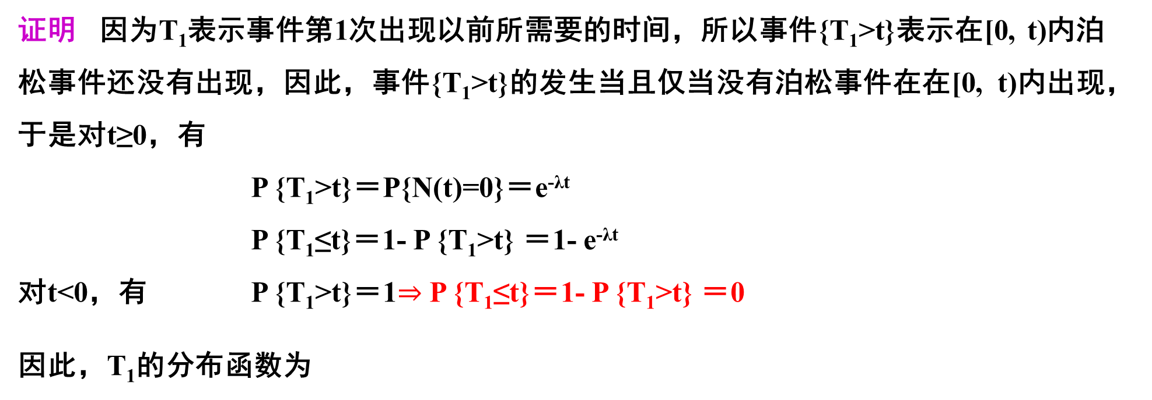
泊松过程的性质
性质2 设{N(t), t≥0}是参数为λ的泊松过程，{T_{n}, n=1, 2, …}为点间间距序列，则
T_{n}, n=1,2, …是相互独立同分布的随机变量，且都服从参数为λ的(负)指数分布。
证明 因为T₁表示事件第1次出现以前所需要的时间，所以事件{T₁>t}表示在[0, t)内泊松事件还没有出现，因此，事件{T₁>t}的发生当且仅当没有泊松事件在在[0, t)内出现，于是对t≥0，有
P {T₁>t}＝P{N(t)=0}＝e^{-λt}
P {T₁≤t}＝1- P {T₁>t} ＝1- e^{-λt}
对t<0，有 P {T₁>t}＝1$⇒$ P {T₁≤t}＝1- P {T₁>t} ＝0
因此，T₁的分布函数为

Slide 16
T₁的概率密度为
即T₁服从参数为λ的（负）指数分布。
T₂表示事件第1次出现至第2次出现的点间间距
P {T₂>t|T₁ = s₁}＝P{在(s₁, s₁+t)内没有事件出现|T₁ = s₁}
＝ P{N(s₁+t)－N(s₁) = 0| N(s₁)－N(0) =1 }
＝P{ N(s₁+t)－N(s₁) = 0}
＝P{ N(t) = 0}＝e^{-λt}
平稳独立增量过程
乘法公式
T₁和T₂是相互独立的

Slide 17
当s＝0时，可见T₂也服从参数为λ的（负）指数分布且T₂与T₁独立同分布。
类似地，可用数学归纳法证明当n>2时，T_{n}，n=1, 2, …相互独立，都参数为λ的（负）指数分布。

Slide 18
泊松过程的性质3
设{N(t), t≥0}是参数为λ的泊松过程，{τ_{n}, n = 1, 2, …}为等待时间序列，则τ_{n}～Γ(n, λ)，即概率密度为：
即n阶爱而朗分布。

Slide 19
证明
因事件{τ_{n} ≤ t}等价于事件{N(t) ≥ n}，故τ_{n}的分布函数为
于是τ_{n}的概率密度

Slide 20
例：假设每天人们以速率为λ=1泊松分布移民进入某个领土。
(a) 直到第10个移民到达的时间的期望是多少？(b)第10个移民到达和第11个移民到达之间的时间超过2天的概率是多少？
当t < 0时，f(t) = 0，
故
则τ_{n}～Γ(n, λ)，即n阶爱而朗分布。
解：
(a) E(T₁₀)=10*1/ λ=10
(b) P{T₁₁>2}=e^{-2λ}= e⁻²≈0.135

Slide 21
非齐次泊松过程
如果计数过程{N(t), t≥0}满足下列条件：
N(0)＝0；
{N(t), t≥0}是独立增量过程；
P{N(t+Δt)-N(t)=1}＝λ(t)Δt+0(Δt)；
P{N(t+Δt)-N(t)≥2}＝0(Δt)
则称{N(t), t≥0}为参数(或平均率、强度)为λ(t)的非齐次泊松过程。
特别，当λ(t)＝λ时，即为齐次泊松过程。
齐次泊松过程中事件发生的速率是常数，在任意相等的时间间隔内事件发生的概率相同；而非齐次泊松过程中事件发生的速率是时间的函数，不同时间间隔内事件发生的概率不同。

Slide 22
定理
若过程{N(t), t≥0}是非齐次泊松过程，则在时间间距[t₀, t₀+t)内事件A出现k次的概率为：
式中

Slide 23
证明
记P_{k}(t, t₀)=P{[N(t₀+t)-N(t₀)]=k}
P₀(t+Δt, t₀)=P{[N(t₀+t+Δt)-N(t₀)]=0}
=P{[N(t₀+t)-N(t₀)]=0, [N(t₀+t+Δt)-N(t₀+t)]=0}
=P{[N(t₀+t)-N(t₀)]=0}⋅P{[N(t₀+t+Δt)-N(t₀+t)]=0}
=P₀(t, t₀)⋅[1-λ(t₀+t) Δt + o(Δt)]
整理得
令Δt→0得

Slide 24
故
同理有
P_{k}(t+Δt, t₀)=P{[N(t₀+t+Δt)-N(t₀)]=k}
=P{[N(t₀+t)-N(t₀)]=k, [N(t₀+t+Δt)-N(t₀+t)]=0}
+ P{[N(t₀+t)-N(t₀)]=k-1, [N(t₀+t+Δt)-N(t₀+t)]=1}
+ P{[N(t₀+t)-N(t₀)]≤k-2, [N(t₀+t+Δt)-N(t₀+t)] ≥2}
=P_{k}(t, t₀)⋅[1-λ(t₀+t) Δt] + P_{k-1}(t, t₀)⋅λ(t₀+t) Δt + o(Δt)]

Slide 25
整理得
令Δt→0得
K=1有
利用初始条件，P₁(0, t₀)=0，解得

Slide 26
利用数学归纳法，可以证得
其中

Slide 27
例
某镇有一小商店，每日8:00开始营业。从8:00到11:00平均顾客到达率线性增加，在8:00顾客平均到达5人/小时；11:00到达率达最高峰20人/小时。从11:00到13:00平均顾客到达率为20人/小时。从13:00到17:00平均顾客到达率线性下降，17:00顾客到达率为12人/小时。假设在不相交的时间间隔内到达商店的顾客数是相互独立的，试问在8:30到9:30时间内无顾客到达商店的概率为多少？在这段时间机内到达商店的顾客的均值为多少？

Slide 28
解
设8:00为t=0，11:00为t=3，13:00为t=5，17:00为t=9，第二天8:00可以为t=9。于是，顾客到达率是周期为9的函数：
λ(t)＝λ(t-9)
根据题意，在[0, t)内到达的顾客数{N(t), t≥0}是一个非齐次泊松过程。
在8:30到9:30无顾客到达商店的概率为
在8:30到9:30到达商店的顾客均值为

Slide 29
复合泊松过程
设{N(t),t≥0}是参数为λ的泊松过程，{Y_{n}，n=1,2,…}是相互独立同分布的随机变量序列，且{N(t),t≥0}与{Y_{n}，n=1,2,…}相互独立，令
称{X(t),t≥0}为复合泊松过程。

Slide 30
例
某计算机相继两次出现故障的间隔时间为相互独立服从相同指数分布的随机变量。每出现一次故障需要支付费用来维修。设发生在不同时间的故障所花的维修费用是相互独立、同分布的，且维修费和故障时间相互独立，设Y_{n}表示第n次的维修费，N(t)表示[0,t)内的故障次数，令
表示[0,t)内的总费用，则{X(t),t≥0}是一个复合泊松过程。

Slide 31
复合泊松过程的数字特征
设{X(t),t≥0}为复合泊松过程， 。其中{N(t),t≥0}是参数为λ的泊松过程，Y_{n，}n=1,2,…，相互独立、与Y同分布的，Y的特征函数为φ_{y}(u)，则复合泊松过程有：
特征函数为φ_{X}(t,u)=
均值函数 m_{X}(t)=E[X(t)]=E[N(t)]E{Y}=λtE[Y]
方差函数
D_{X}(t)=D[X(t)]
=E[X²(t)]-E²[X(t)]
=λtE[Y²]=E[N(t)]E[Y²]

Slide 32
更新计数过程
设{N(t),t≥0}是计数过程，如果它的时间间距T₁,T₂, …,T_{n},…是相互独立同分布的随机变量，则称{N(t),t≥0}为更新计数过程，称时间间距为更新间距。
例 电话台呼唤流
设有一个不断受到呼唤的电话台，电话呼唤到达的时间为τ₁,τ₂,…,τ_{n}，时间间距T₁=τ₁,T₂=τ₂-τ₁，T_{n}=τ_{n}-τ_{n-1}是相互独立同分布的随机变量。令N(t)表示在时间[0,t)内收到的呼唤数，则{N(t),t≥0}是更新过程。

Slide 33
更新过程的概率分布
设{N(t),t≥0}是更新过程，其到达的时间为τ₁,τ₂,…,τ_{n}。时间间距T₁=τ₁,T₂=τ₂-τ₁,T_{n}=τ_{n}-τ_{n-1}相互独立都与随机变量T同分布。设T的分布函数为F_{T}(t)，故T_{k}的分布函数为F_{Tk}(t)＝F_{T}(t)，k=1,2,…
令更新计数过程的分布函数为F_{N(t)}(k)＝P{N(t)<k}，则
由时间间距T的特征函数ϕ_{T}(u)，计算到达时间τ_{k}＝ 的特征函数：
由τ_{k}的特征函数ϕ_{τk}(u)确定τ_{k}的概率密度f_{τk}(t)和分布函数F_{τk}(t)；
由F_{τk}(t)确定更新计数过程{N(t),t≥0}的分布函数。
由于事件{τ_{k}<t}与事件{N(t)≥k}等价，从而P{τ_{k}<t}＝P{N(t)≥k}＝1-P{N(t)<k}
即 F_{τk}(t)＝1－F_{N(t)}(k)
故 F_{N(t)}(k)＝1－F_{τk}(t)

Slide 34
更新过程的均值函数
设{N(t),t≥0}是更新过程，则

Slide 35
本讲主要内容
泊松过程
泊松过程的两个定义及其等价性
泊松过程的概率分布
泊松过程的数字特征
泊松过程的性质
非齐次泊松过程复合泊松过程
更新计数过程

Slide 36
下一讲内容预告
马尔可夫过程
马尔可夫过程的概念
马尔可夫过程的分类
离散参数马氏链

Slide 37
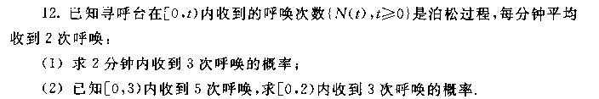
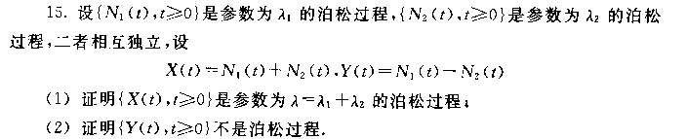
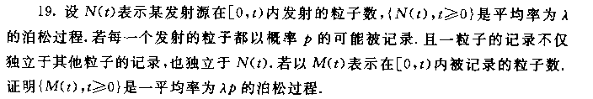
习 题 三
P98 12. 15. 19.

Slide 38
课堂练习—下课交
13. 设{ N(t), t ≥ 0}是平均率为λ = 2的泊松过程，分别求：
E(N(2)N(3))
P( N(2)=1, N(3)=2 )
P( N(3)=2 | N(2)=1 )

Slide 39
课堂练习
二维概率分布P{N(s)=j, N(t)=k}
14. 设{ N(t), t ≥ 0}是平均率为λ = 2的泊松过程，分别求：
E(N(2)N(3))
P{N(2)=1, N(3)=2}
P{N(3)=2 | N(2)=1}
相关函数 R(s,t)＝λmin(s,t)＋λ²st
一维概率分布N(t)～ψ(λt)
P{N(t)=k}＝
E(N(2)N(3)) = R(2, 3)＝λmin(2, 3)＋λ²*2*3 = 28
P{N(2)=1, N(3)=2}
P{N(3)=2 | N(2)=1}
= P{N(3)- N(2)=1 | N(2) )- N(0)= 1}
= P{N(3)- N(2)=1} = P{N(1)=1} = 2e⁻²

Slide 40
THANKS

